Slide 1
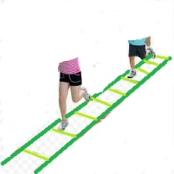
Παιχνίδια μετακινήσεων …
… για ενδυνάμωση, αντοχή και συντονισμό!
Φυσική Δραστηριότητα Α΄, Β΄, Γ΄τάξη
ΣΚΑΛΑ ΕΥΚΙΝΗΣΙΑΣ
Μια επιλογή που μπορεί να συμπεριληφθεί στο
Ημερολόγιο Καθημερινής Άσκησης

Slide 2
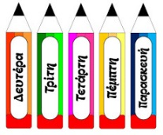
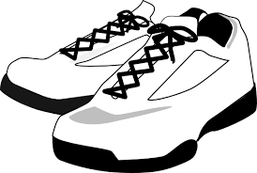

Φυσική Δραστηριότητα Α΄, Β΄, Γ΄τάξη
Γενικές Οδηγίες:
Μπορούμε να κάνουμε επιλογή ασκήσεων και να τις εναλλάσσουμε στο Ημερολόγιο Καθημερινής Άσκησης.
Το πρόγραμμα αυτό μπορεί να γίνεται 2 – 3 φορές τη βδομάδα!
Στην αρχή μπορούμε να κάνουμε 5 λεπτά και μετά σιγά σιγά να αυξάνουμε το χρόνο!
Φοράμε άνετα ρούχα και οπωσδήποτε αθλητικά παπούτσια!
Αφήνουμε πίσω κάποια μετακίνηση, εάν νιώθουμε ότι δεν μπορούμε να την κάνουμε!
Κάνουμε διάλειμμα 1 λεπτού στο ενδιάμεσο των αποστολών!
Αν νιώσουμε δυσφορία, τότε σταματάμε την άσκηση!
Ομάδα Φυσικής Αγωγής ΥΠΠΑΝ, ΔΗΜΟΤΙΚΗ ΕΚΠΑΙΔΕΥΣΗ Απρίλιος 2020

Slide 3

Φυσική Δραστηριότητα Α΄, Β΄, Γ΄τάξη
Σκάλα Ευκινησίας
Ετοιμαστείτε να μετακινηθούμε με διάφορους τρόπους σε Σκάλα Ευκινησίας!
Για ασφάλεια:
Βρείτε κατάλληλο δάπεδο, επίπεδο και αντιολισθητικό.
Σχηματίστε μια σκάλα 6 τετράγωνα πλακάκια.
Αν δεν υπάρχουν πλακάκια, σχηματίστε τη σκάλα με κολλητική ταινία.
Σηματοδοτήστε την αρχή και το τέλος της σκάλας.
Να θυμάστε:
Ξεκινούμε από τα απλά στα δύσκολα!
Έχουμε τον ίδιο ρυθμό καθώς περνούμε τη σκάλα ευκινησίας.
Κανόνες:
Μετακινούμαστε μέσα στα τετράγωνα πλακάκια, όχι πάνω στις γραμμές της σκάλας!
ΤΕΛΟΣ
ΑΡΧΗ
Ομάδα Φυσικής Αγωγής ΥΠΠΑΝ, ΔΗΜΟΤΙΚΗ ΕΚΠΑΙΔΕΥΣΗ Απρίλιος 2020

Slide 4
Φυσική Δραστηριότητα Α΄, Β΄, Γ΄τάξη
Ώρα για Προετοιμασία του σώματος!
Τροχάδην 3 συνεχόμενες φορές, γύρω από τη σκάλα!
Πλάγιο γκάλοπ 3 συνεχόμενες φορές, γύρω από τη σκάλα!
Σκίπινγκ 3 συνεχόμενες φορές, γύρω από τη σκάλα!
ΑΡΧΗ

Slide 5
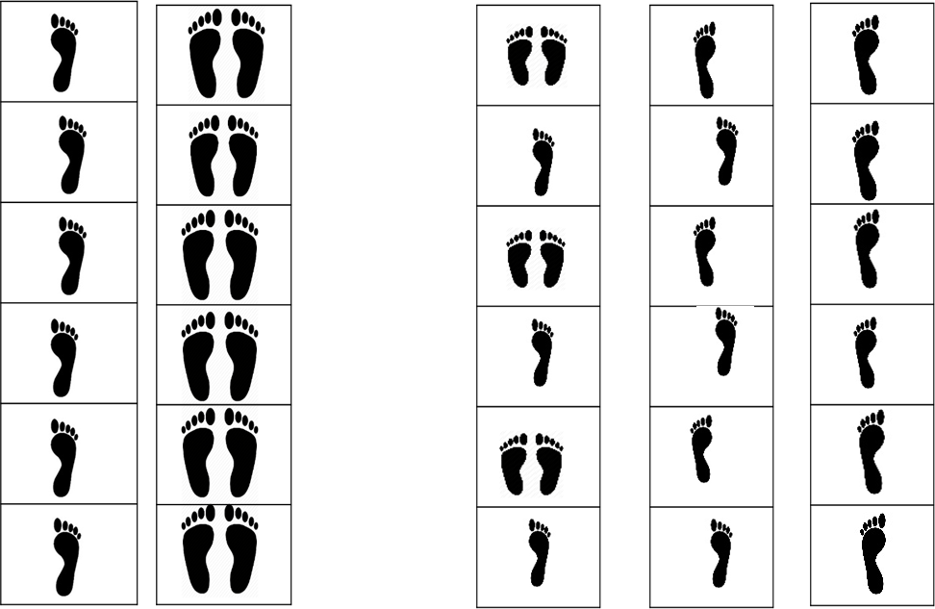
Φυσική Δραστηριότητα Α΄, Β΄, Γ΄τάξη
Κουτσό, δεξί πόδι
Αναπήδηση στα δύο πόδια, χαμηλά
Αναπήδηση από το δεξί πόδι στα δύο πόδια
Αναπήδηση από το ένα πόδι στο άλλο
Κουτσό, στο αριστερό πόδι
ΤΕΛΟΣ
Ξεκινάμε τις αποστολές!
Εκτελούμε 1 φορά τον κάθε συνδυασμό!
Κάνουμε 2 φορές τον κάθε συνδυασμό!
Κάνουμε 3 φορές τον κάθε συνδυασμό!
Εκτελούμε κάθε συνδυασμό σε χρόνο 1 λεπτού!
ΑΡΧΗ

Slide 6





Φυσική Δραστηριότητα Α΄, Β΄, Γ΄τάξη
Αναπήδηση μέσα στη σκάλα με τα δύο πόδια και έξω, μέσα και έξω
Πλάγια αναπήδηση από τα δύο πόδια στα δύο πόδια, ξεκινώντας από τη δεξιά πλευρά και μετά από την αριστερή
Αναπήδηση από τα δύο στα δύο πόδια, μπροστά πίσω, πάντα με πρόσωπο στη σκάλα
Συνεχίζουμε τις αποστολές!
Κάνουμε 1 φορά τον κάθε συνδυασμό!
Κάνουμε 2 φορές τον κάθε συνδυασμό!
Κάνουμε 3 φορές τον κάθε συνδυασμό!
Επαναλαμβάνουμε 3 φορές τον κάθε συνδυασμό σε 8 πλακάκια!
Εκτελούμε κάθε συνδυασμό σε χρόνο 1 λεπτού!
ΤΕΛΟΣ
Για περισσότερους τρόπους στον ακόλουθο σύνδεσμο:
https://youtu.be/-KYq-iw4fck
ΑΡΧΗ

Slide 7
Φυσική Δραστηριότητα Α΄, Β΄, Γ΄ τάξη
Συνεχίζουμε τις αποστολές!
ΤΕΛΟΣ
Ακολουθήστε τον πιο κάτω σύνδεσμο:
https://youtu.be/4WJhhSJCg9Q
Εκτελούμε 1 φορά τον κάθε συνδυασμό!
Κάνουμε 3 φορές τον κάθε συνδυασμό!
Εκτελούμε κάθε συνδυασμό σε χρόνο 1 λεπτού!
Δημιουργήστε μια σειρά από τρόπους μετακίνησης στη σκάλα ευκινησίας (κινητικό μοτίβο) με 3 διαφορετικούς συνδυασμούς και προσπαθήστε να το επαναλάβετε 3 φορές!
ΑΡΧΗ

